Slide 1

Analyse fonctionnelle
PROJET web transactionnel
Arbre du savoir

Slide 2
FENÊTRES
Ici vous insérez les MAQUETTES des fenêtres de votre site web.
INTERFACE UTILISATEUR

Slide 3
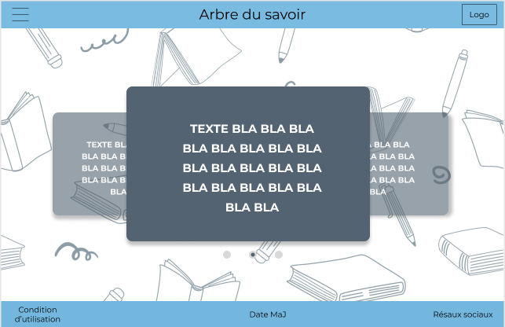
Accueil
Mathilde Burgevin
L'utilisateur voit sur cette page (au milieu) un texte expliquant à quoi sert le site ; quels services sont proposés a l'achat ; en quoi le site se démarque de ses concurrents ; la devise du site. Il voit également le nom du site ainsi que le logo en haut de la page, dans un header.
La page contient également un footer.
L'utilisateur a accès au menu déroulant qui permet la redirection vers toutes les pages du site. Ce menu est accessible depuis le header.

Slide 4
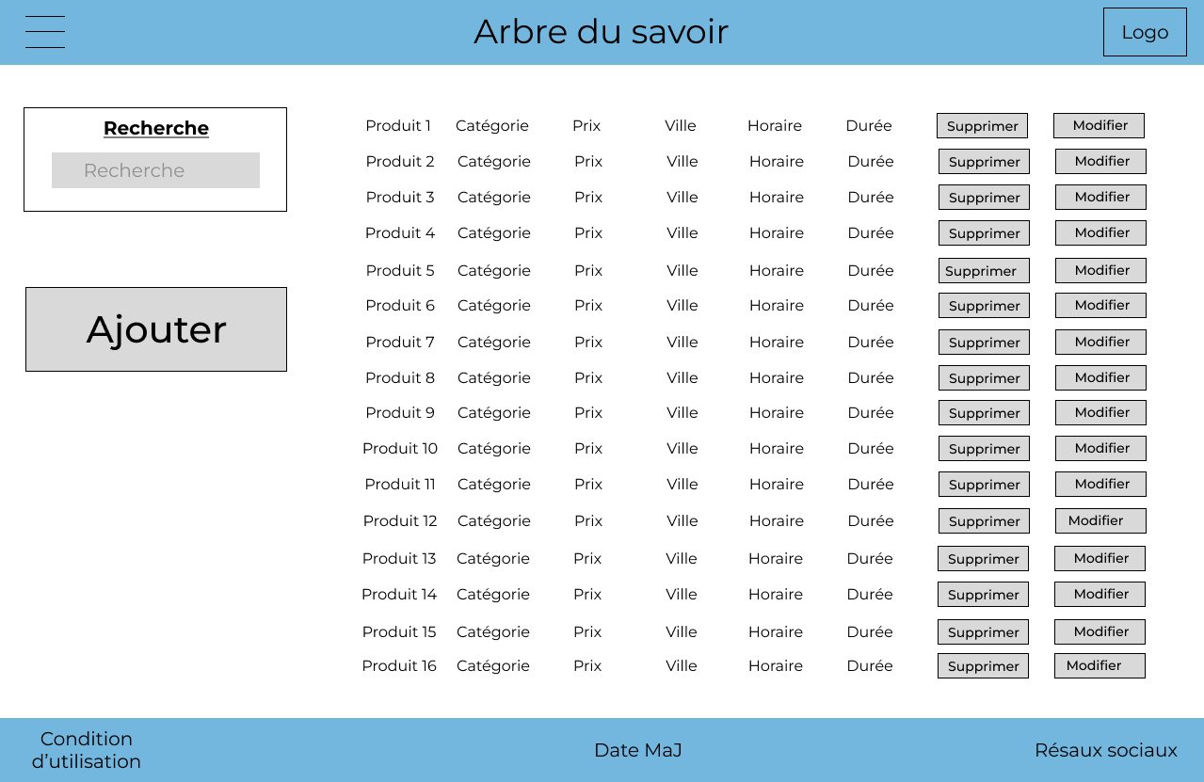
Administrateur
Loris Hourrière
En arrivant sur la page, l'administrateur va visualisé la liste des produits. Pour chaque produit il a un bouton pour modifier et un pour supprimer. Il dispose aussi d'un bouton afin d'ajouter un produit et une barre de recherche.
L'utilisateur a aussi accès au menu déroulant qui permet la redirection vers toutes les pages du site. Ce menu est accessible depuis le header.

Slide 5
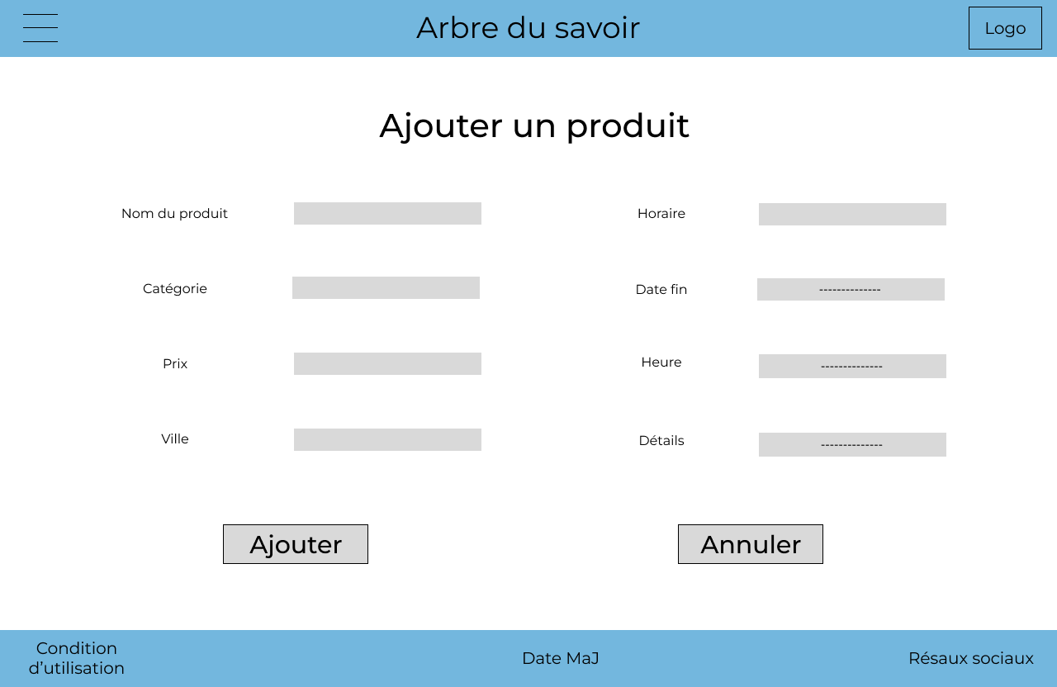
Ajout d’un produit
Loris Hourrière
La page ajouter va permettre d'ajouter un nouveau produit dans la base de données et donc sur notre site, seuls les administrateurs y auront accès. La page sera composée de plusieurs champs entrer toutes les informations nécessaires à l'ajout d'un produit. Il y aura également un espace pour choisir une image afin qu'elle apparaisse sur le site.

Slide 6
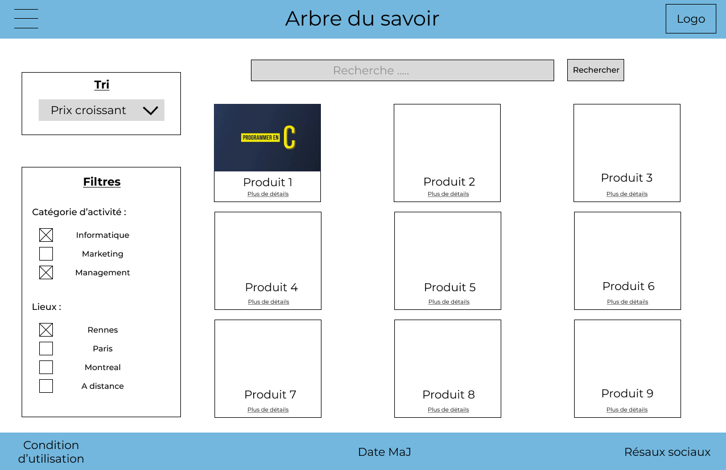
Liste des produits
Loris Hourrière
En arrivant sur la page, l'utilisateur visualise la liste des produits, il pourra les triés ainsi que les filtrés. Enfin, l'utilisateur peut remplir une barre de recherche afin de voir les produit dont le titre correspond.
L'utilisateur a aussi accès au menu déroulant qui permet la redirection vers toutes les pages du site. Ce menu est accessible depuis le header.

Slide 7
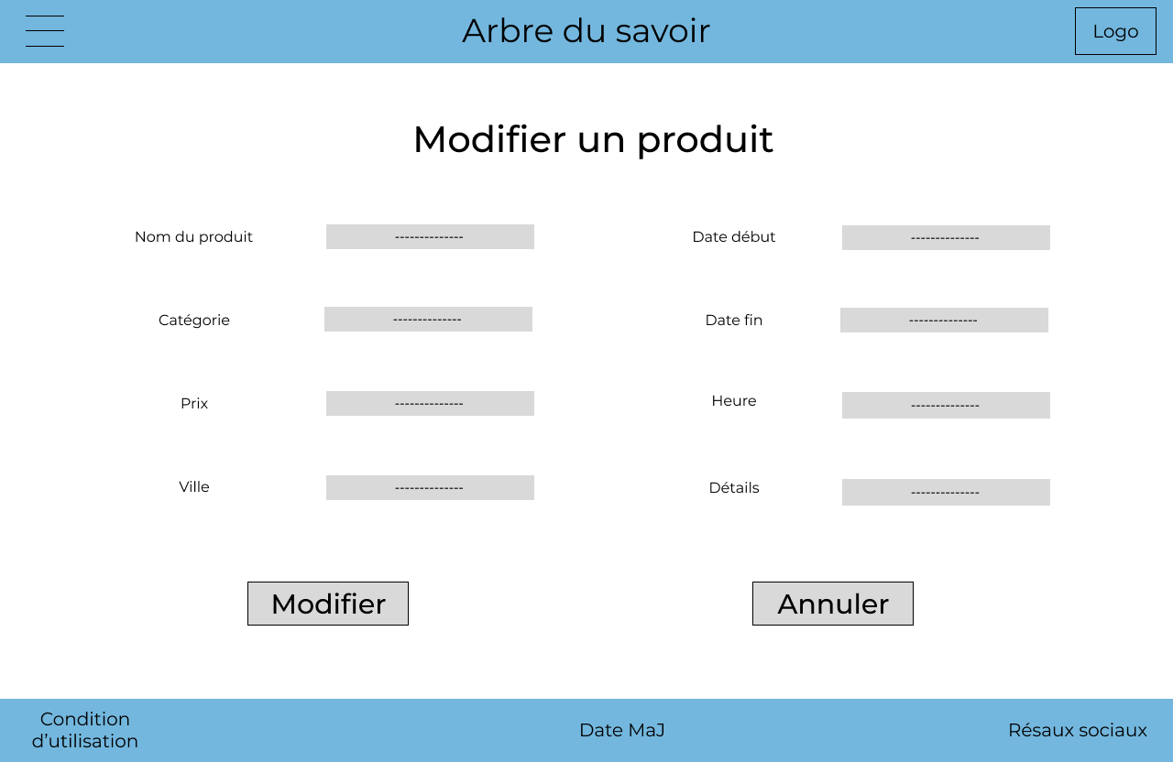
Modifier un produit
Loris Hourrière
La page ajouter va permettre de modifier un produit dans la base de données et donc sur notre site, seuls les administrateurs y auront accès. La page sera composée de plusieurs champs entrer toutes les informations nécessaires à la modification d'un produit. Il y aura également un espace pour choisir une image afin qu'elle apparaisse sur le site. Les gens seront pré remplis avec les valeurs du produit

Slide 8
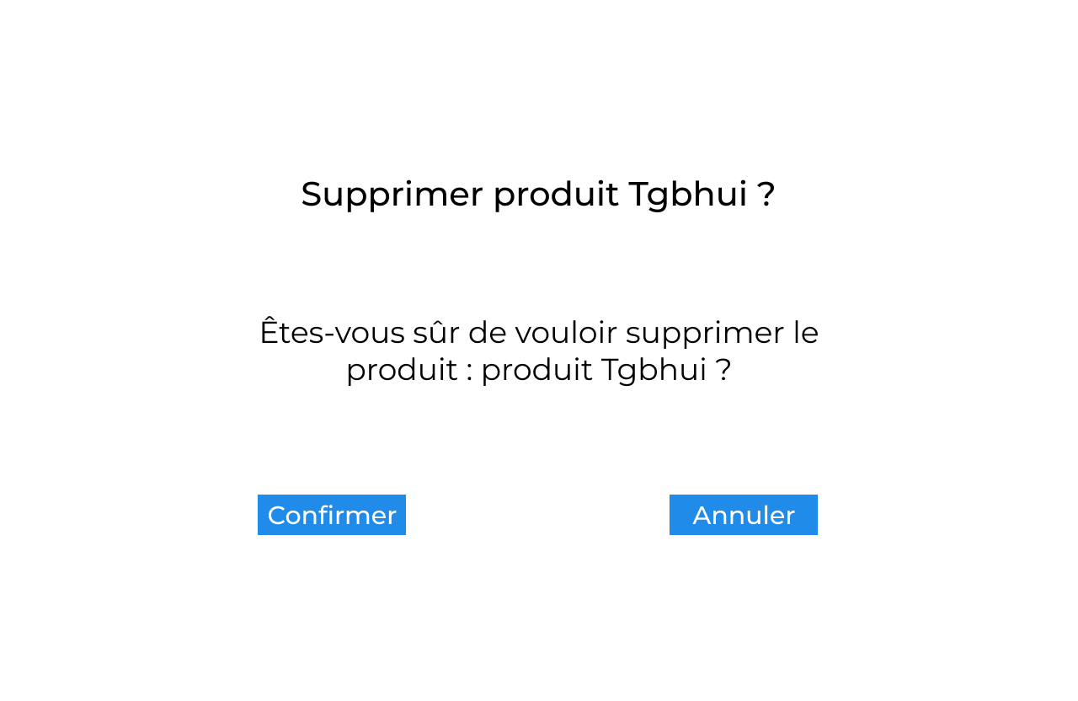
Supprimer un produit
Mathilde Burgevin
L'utilisateur administrateur voit sur cette page un texte contenant le nom du produit (de la formation) qu'il est en train de supprimer.
La page contient également un bouton "confirmer" et un bouton "annuler".

Slide 9
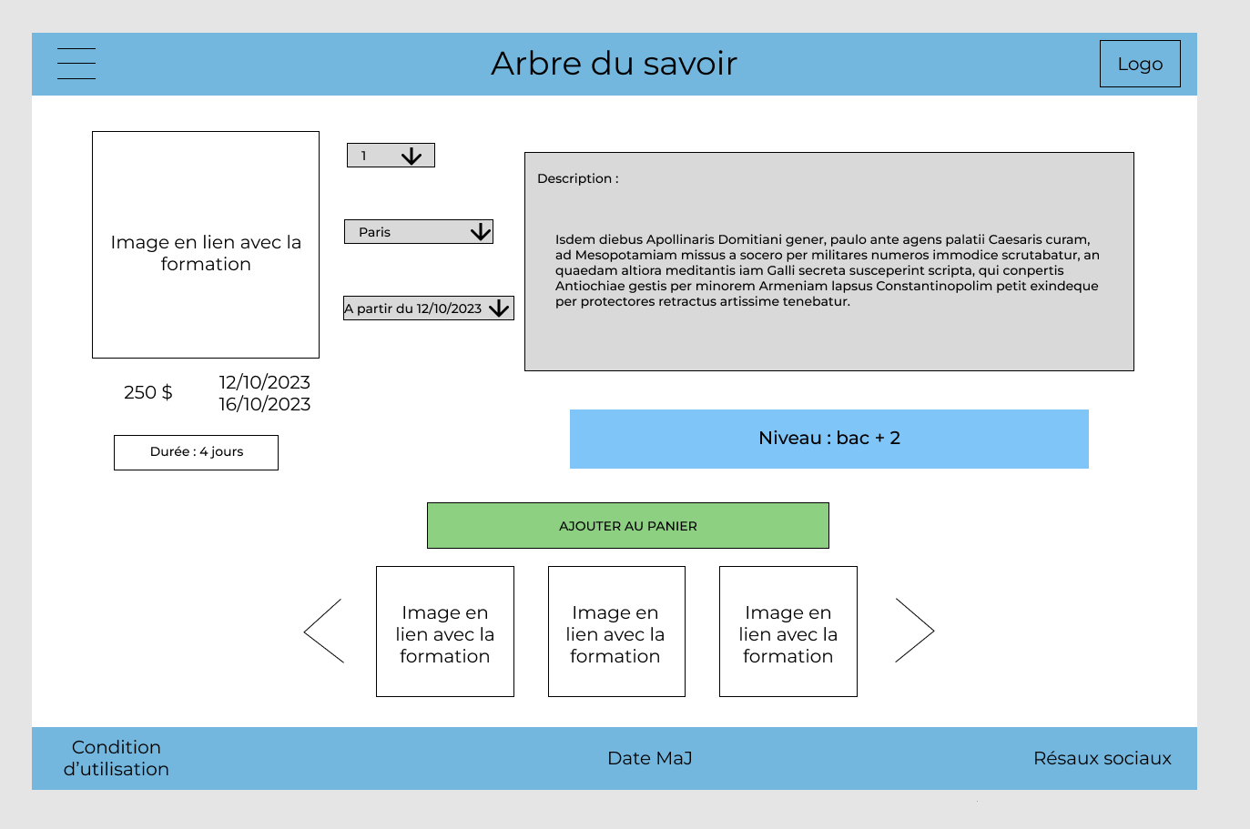
Détail d’un produit
Nolan Tessier
L'utilisateur voit toutes les informations du produit, une photo en lien avec la formation, une description, la date/horaire (possibilité de choisir pour certaines), le prix, la durée, le niveau, la certification et le lieu de la formation (possibilité de choisir pour certaines). En dessous de toutes ces informations, il y aura une liste sous forme de carrousel de suggestions de formations en lien ou complémentaire à la formation sélectionnée. Depuis cette page, il y aura également un accès au menu général de l'application.

Slide 10
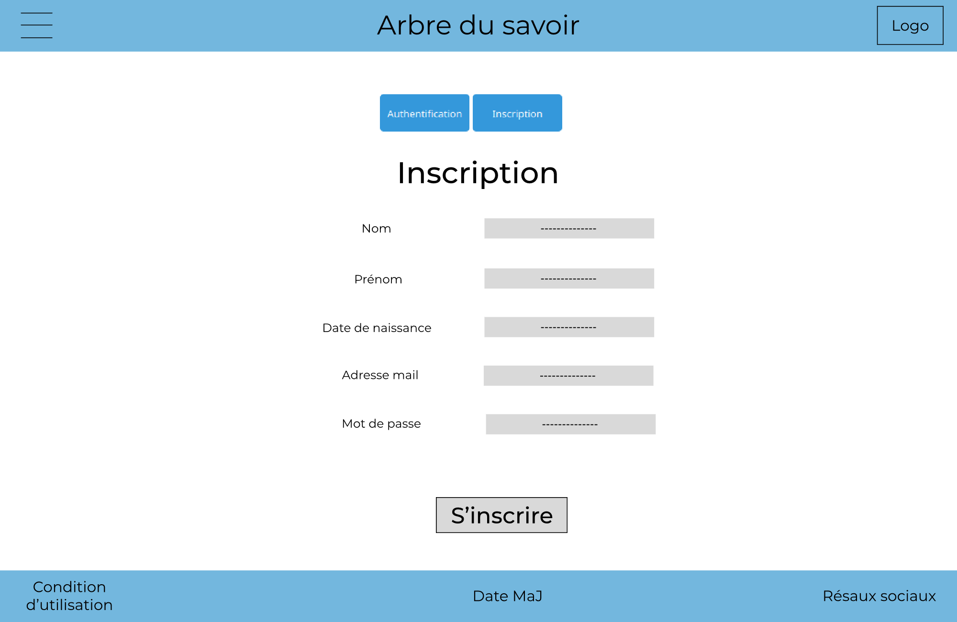
Page d’authentification
Authentification et Inscription
Loris Hourriere
L'utilisateur clique sur “Authentification” ou “Inscription” .L'utilisateur doit sur cette page saisir son mot de passe et son mail afin de se connecter à son compte ; ainsi qu'un bouton pour valider. Ou bien l'utilisateur voit sur cette page différents champs a saisir ; ainsi qu'un bouton pour valider.
Si les informations correspondent a un client, l'utilisateur sera connecter ou inscrit sinon un message d'erreur sera afficher.

Slide 11
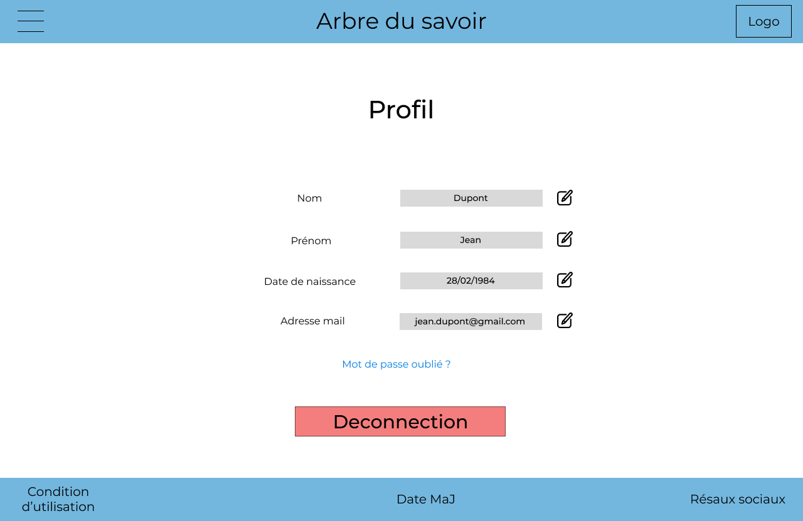
Page profil
Nolan Tessier
L'utilisateur voit sur cette page les différentes informations qu'il a renseigné au moment de son inscription. Il peut modifier toutes ses informations.

Slide 12
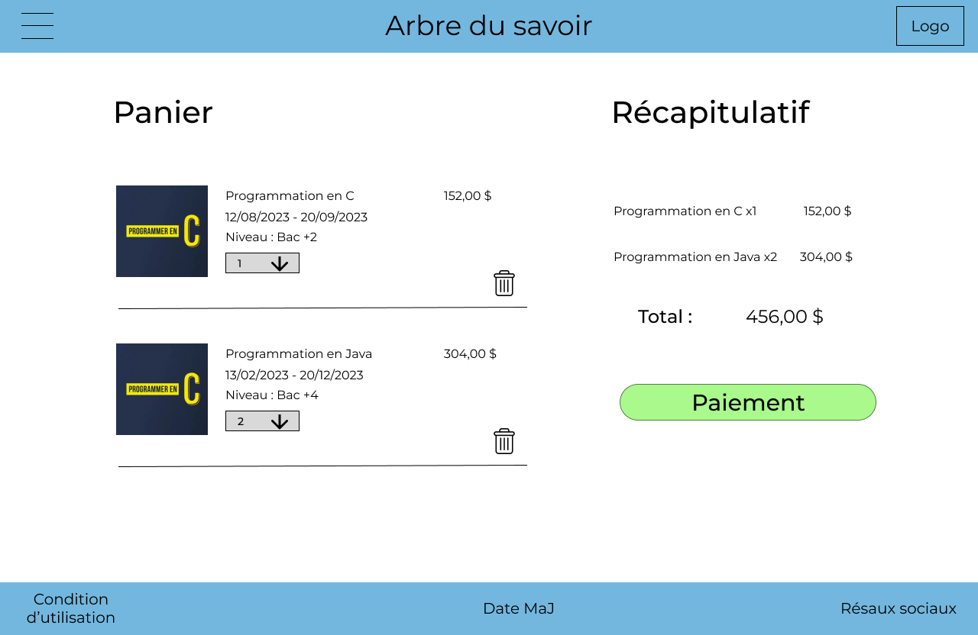
Page panier
Nolan Tessier
L'utilisateur voit tous les produits qu'il a sélectionné avec le prix individuel, le prix total et la quantité de chaque produit . De plus il sera possible pour l'utilisateur de supprimer un article du panier au d'ajuster la quantité. En dessous de toutes ces informations, il y aura un bouton pour se rendre à la page de paiement. Depuis cette page, il y aura également un accès au menu général de l'application.

Slide 13
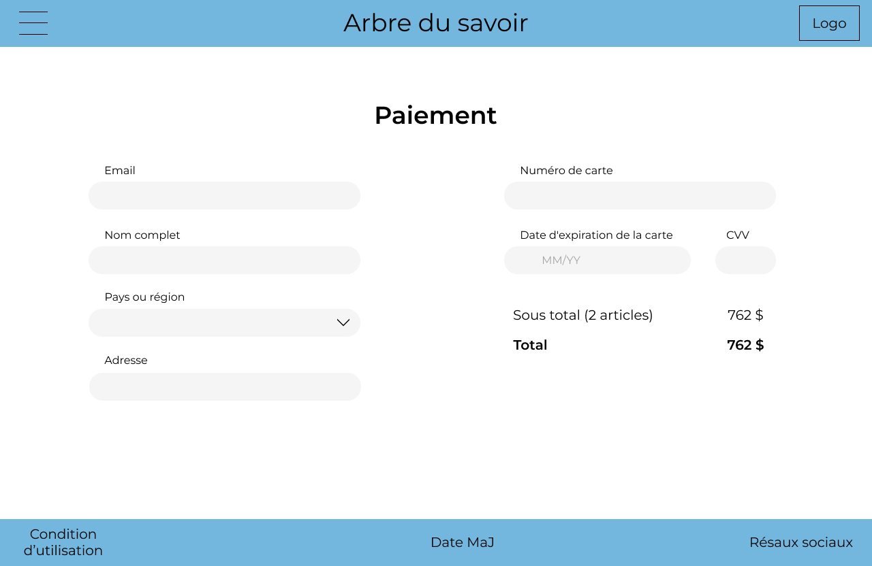
Page de paiement
Mathilde Burgevin
L'utilisateur voit sur cette page le sous total de sa commande ainsi que le nombre total d'articles commandés. Il voit également plusieurs champs à compléter : adresse mail ; nom complet ; pays ou région ; adresse ; numéro de carte ; date d'expiration de la carte ; CVV. Enfin il peut voir un bouton "payer".

Slide 14
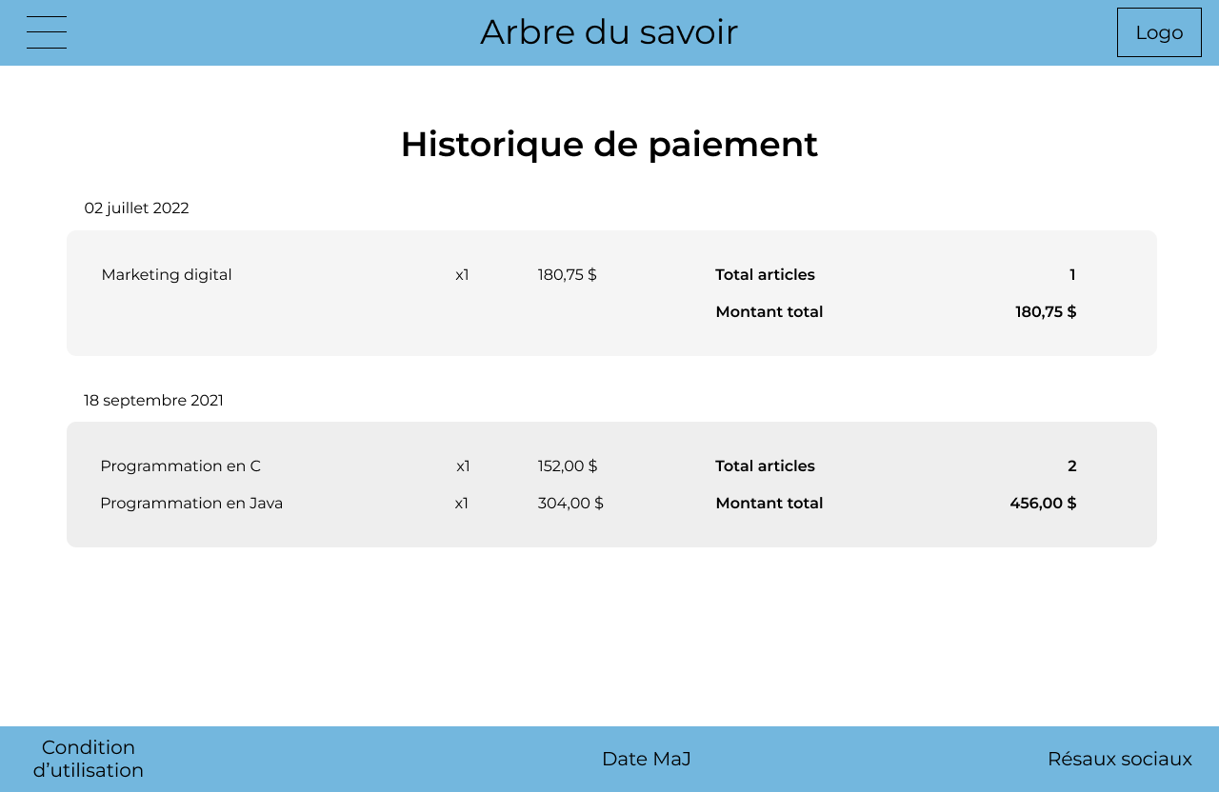
Page historique des paiements
Mathilde Burgevin
'utilisateur voit sur cette page la liste de toutes les commandes qu'il a passées avec son compte. Dans chaque item de la liste l'utilisateur voit la date à laquelle il a passé la commande ; le récapitulatif de sa commande sous forme de liste avec le nom, le prix et le nombre de chaque produit ; le nombre total de produits dans la commande et le sous total de la commande.

Slide 15
FENÊTRES
Ici vous insérez les PROTOTYPES HTML & CSS des fenêtres de votre site web.
INTERFACE UTILISATEUR

Slide 16
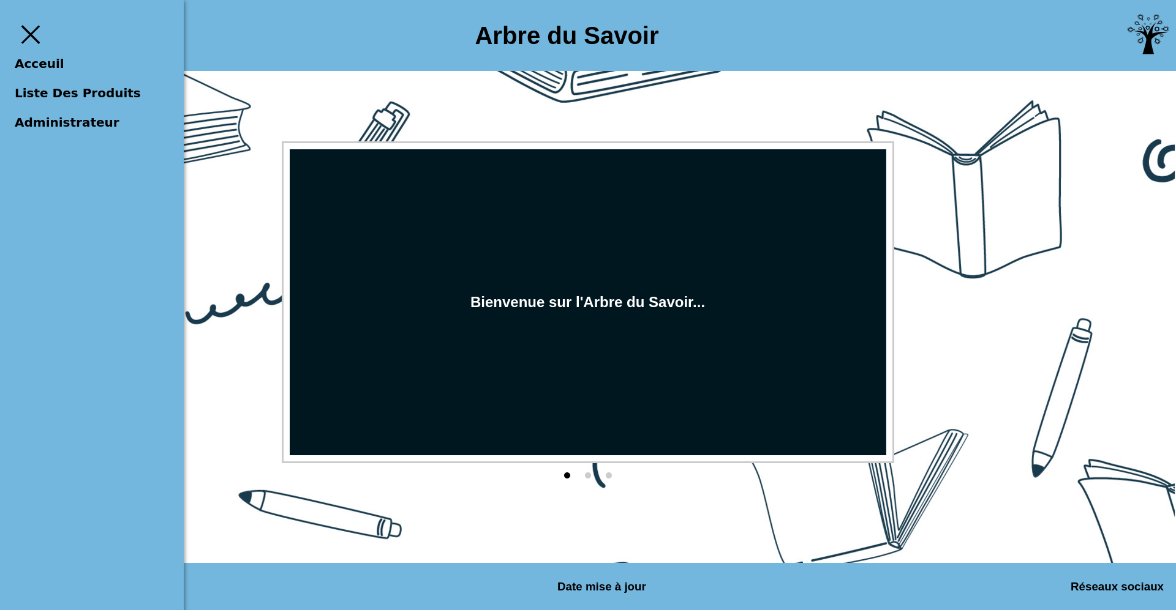
Accueil
Mathilde Burgevin et Nolan Tessier (pour le menu)

Slide 17
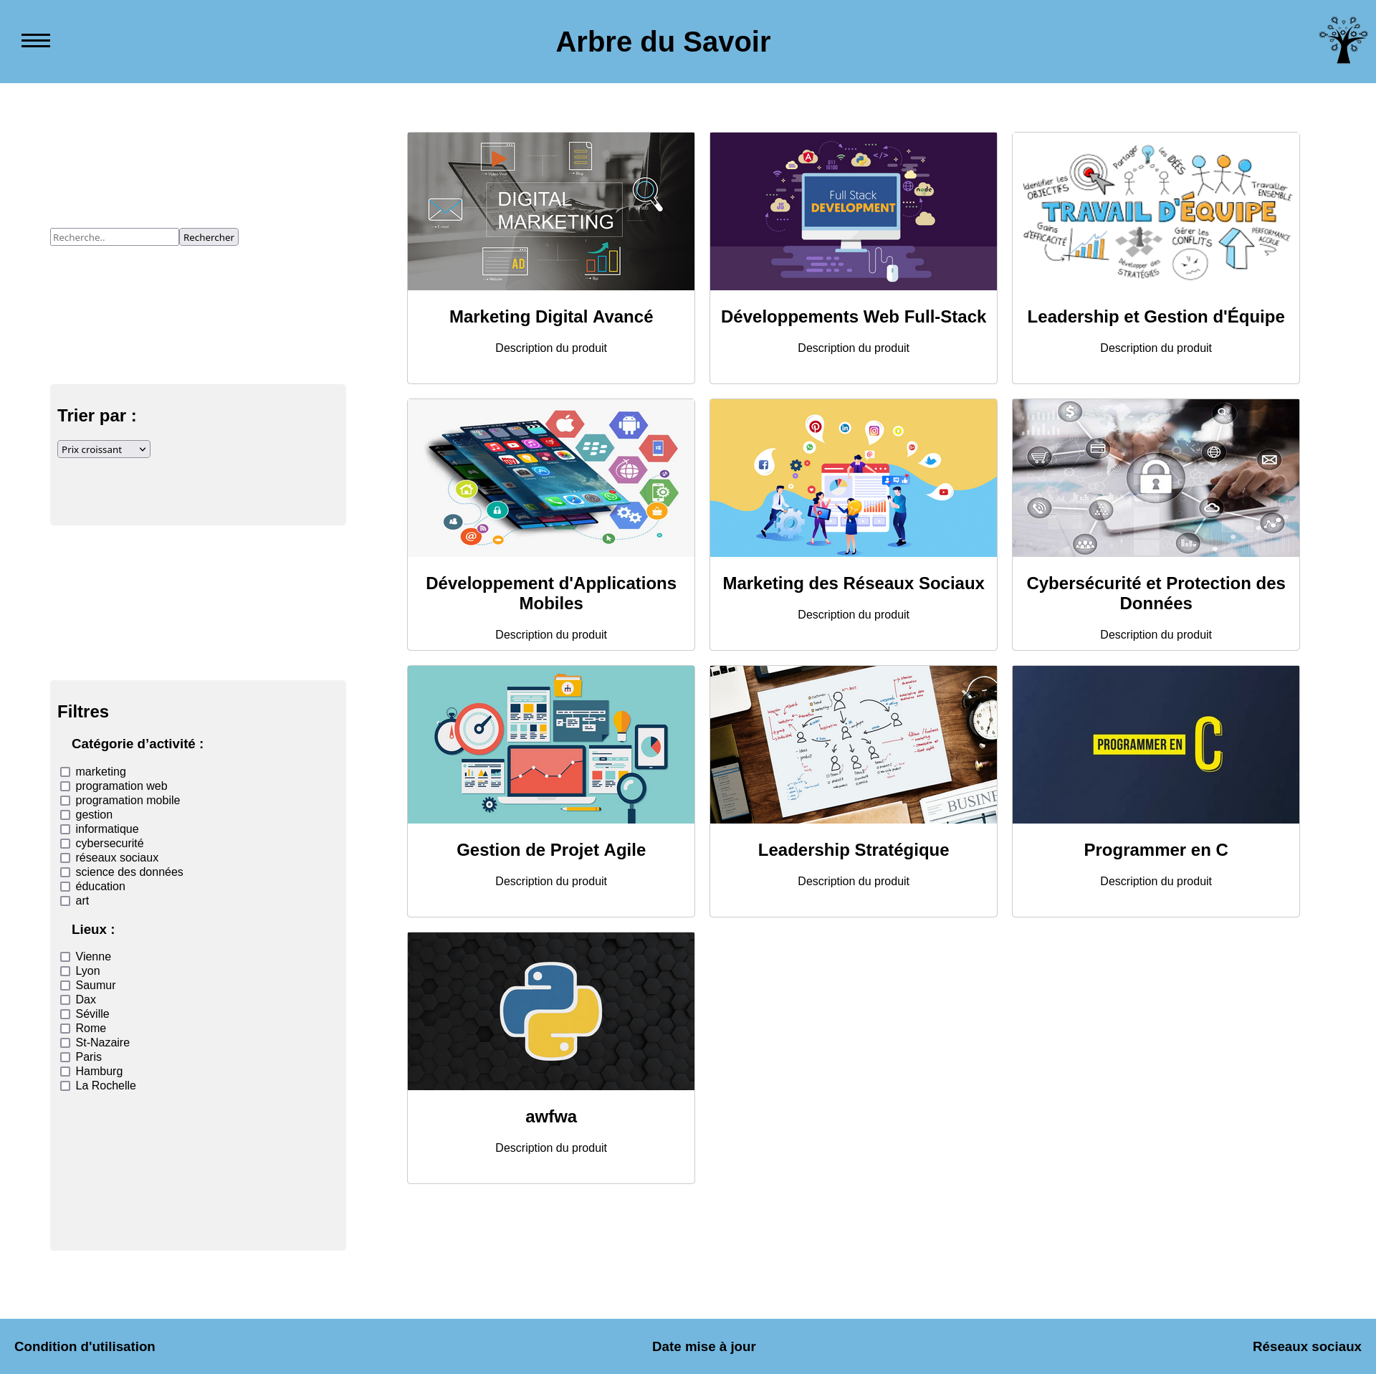
Liste des produits
Loris Hourriere

Slide 18
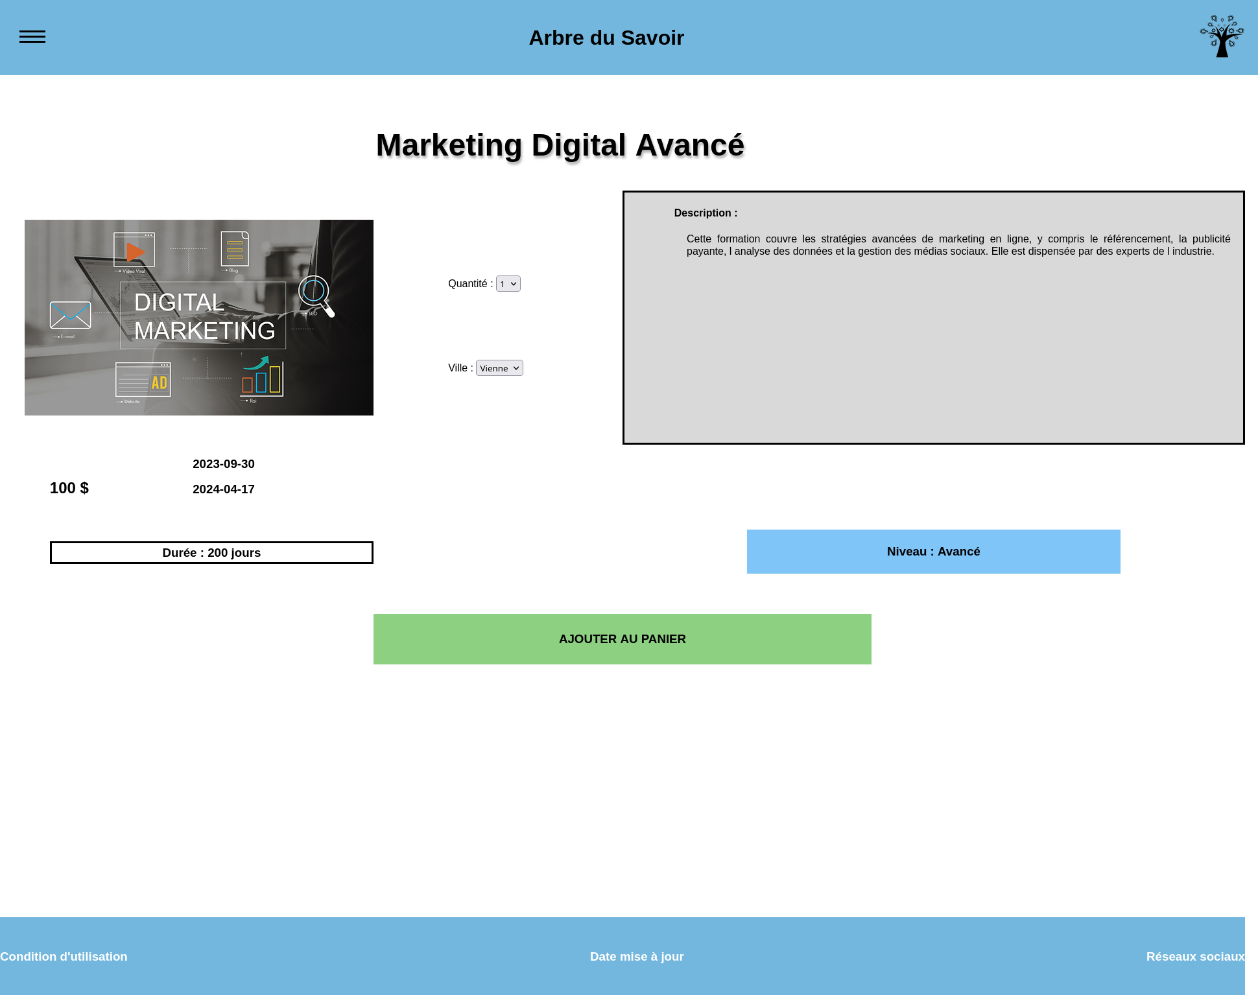
Détail d’un produit
Nolan Tessier

Slide 19
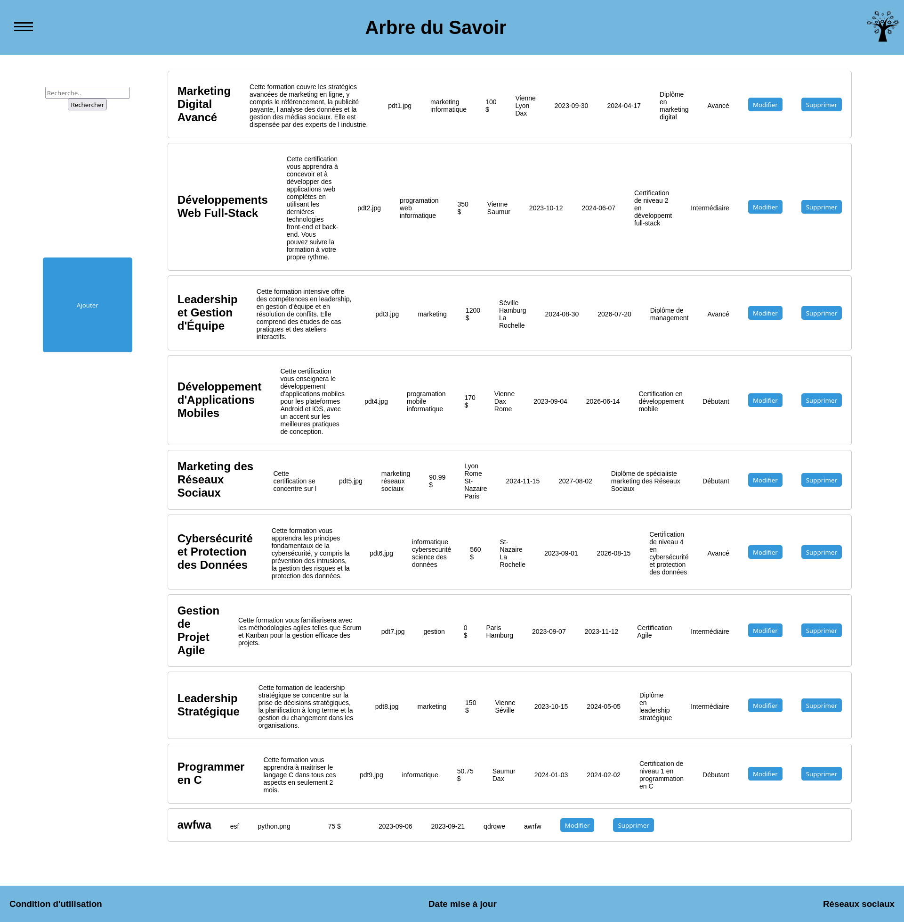
Administrateur
Loris Hourriere

Slide 20
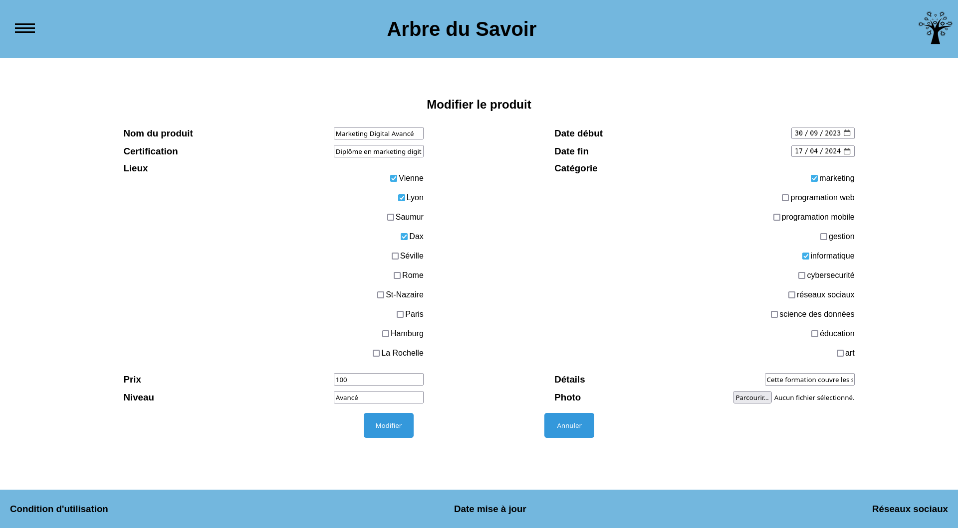
Modifier un produit
Loris Hourriere

Slide 21
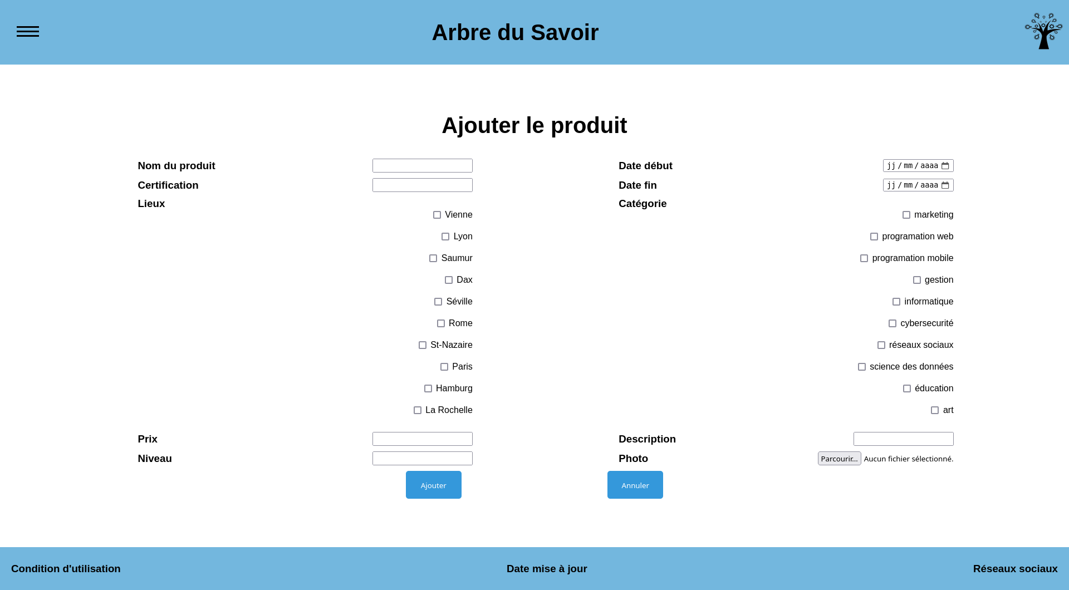
Ajouter un produit
Loris Hourriere

Slide 22
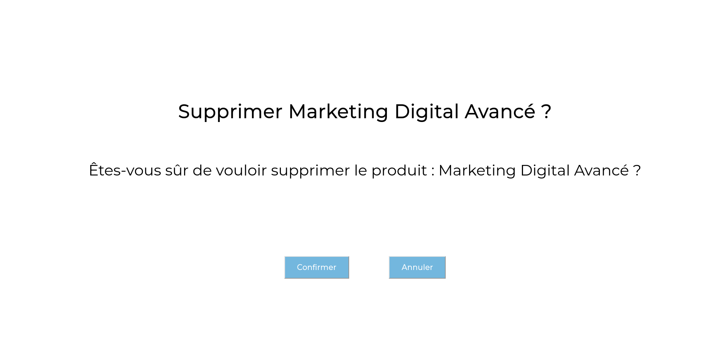
Supprimer un produit
Mathilde Burgevin

Slide 23
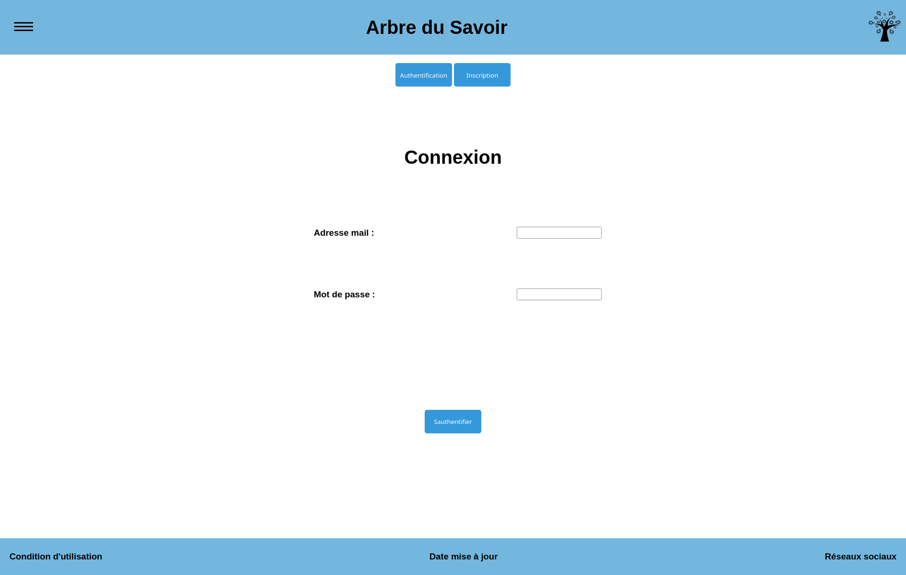
Authentification et Inscription
Loris Hourrière

Slide 24
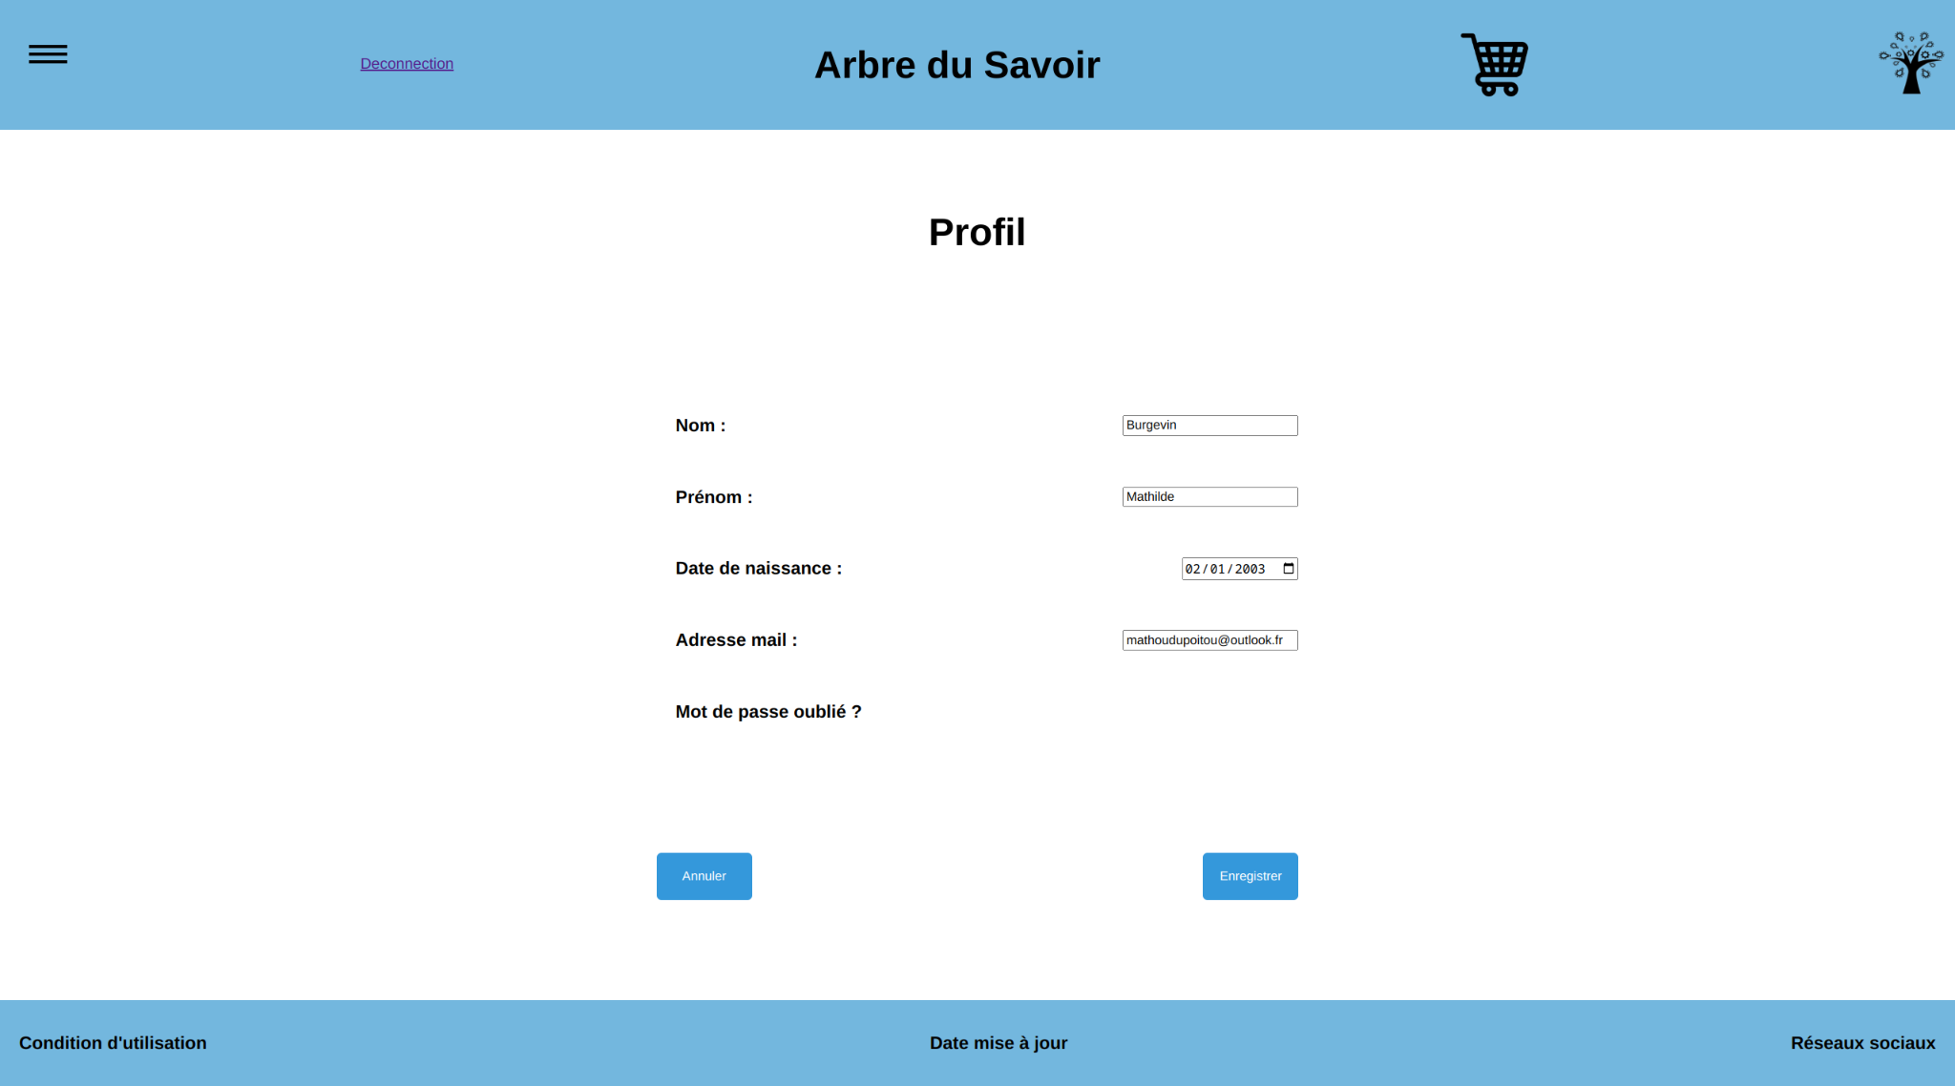
Modification du profil
Loris Hourrière

Slide 25
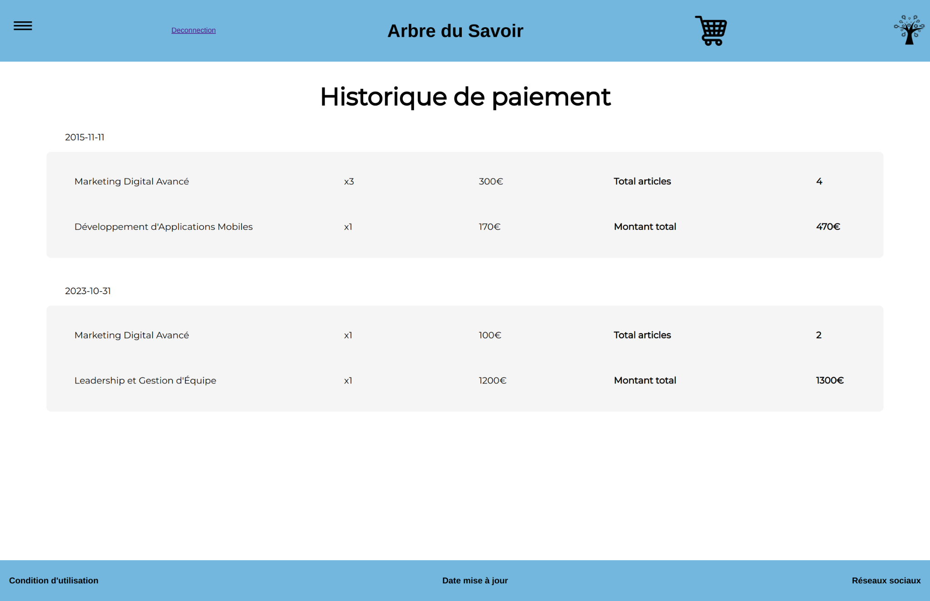
Historique des commandes
Mathilde Burgevin

Slide 26
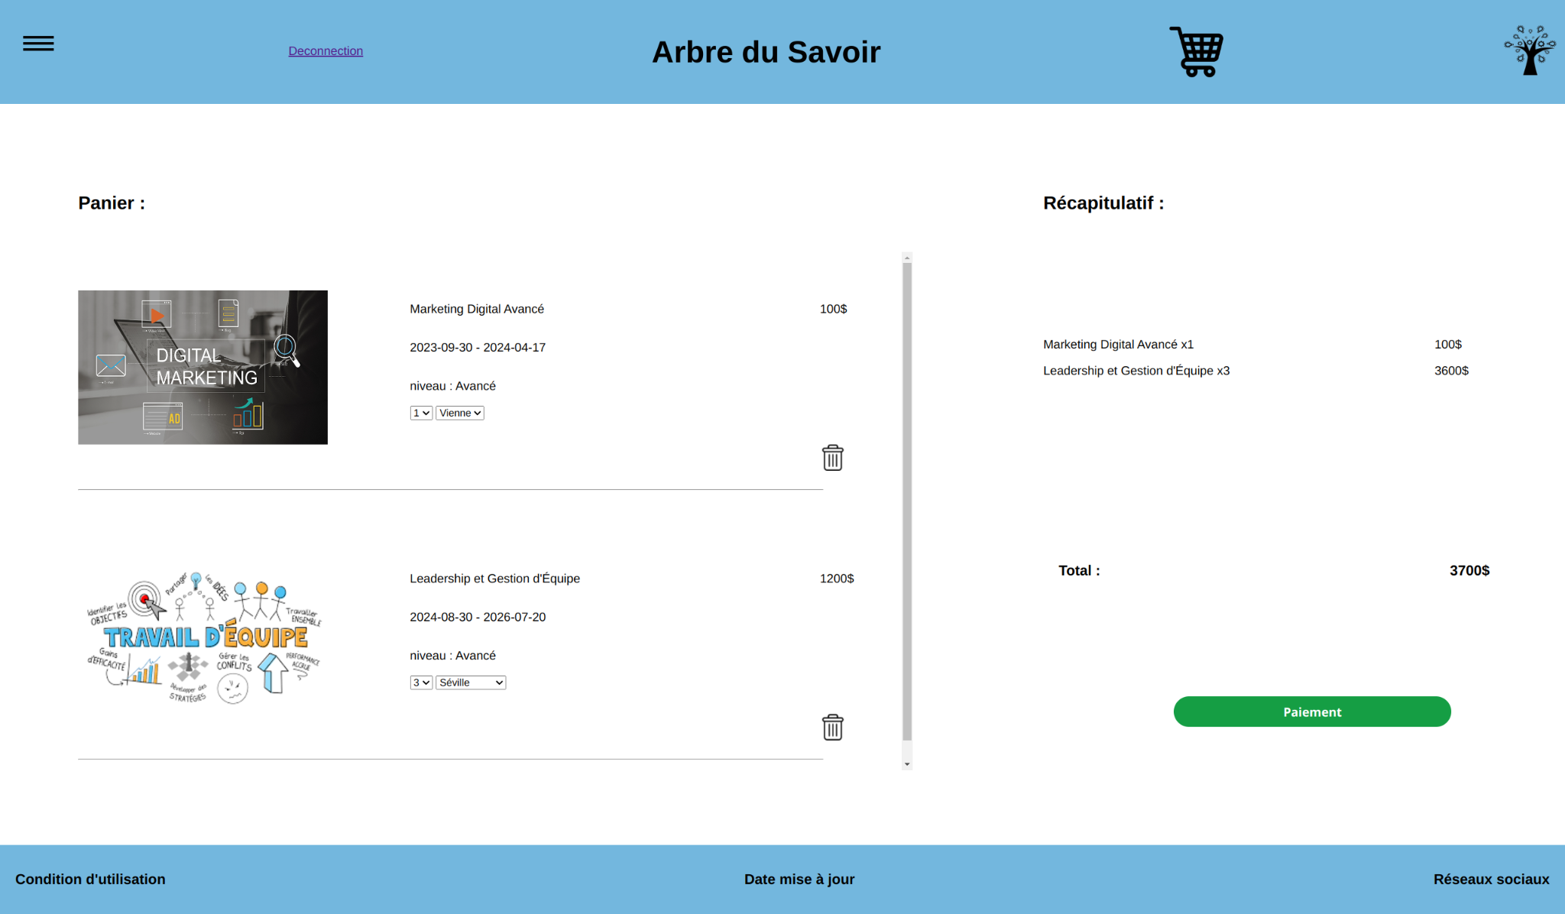
Page panier
Nolan Tessier

Slide 27
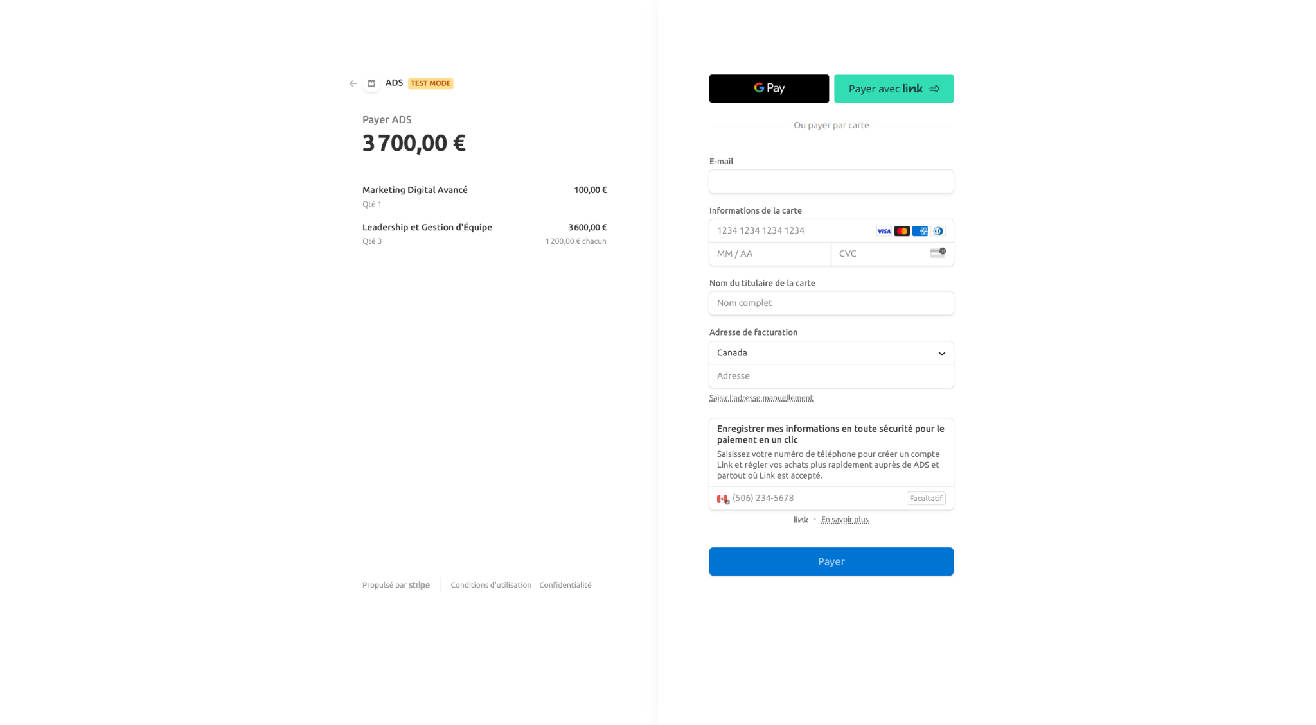
Page de confirmation de paiement Stripe
Stripe

Slide 28
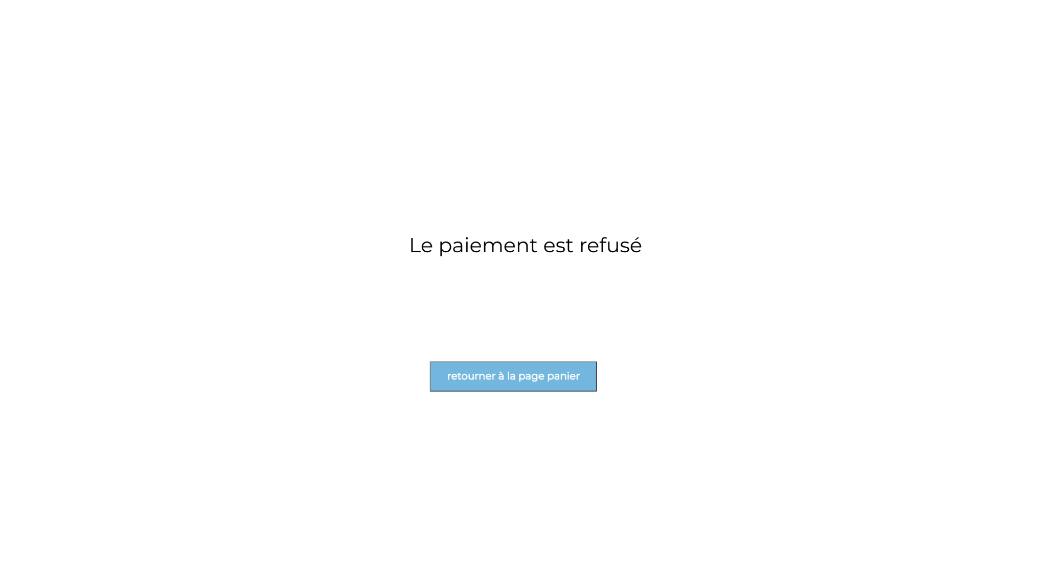
Page de paiement annulé ou refusé
Nolan Tessier

Slide 29
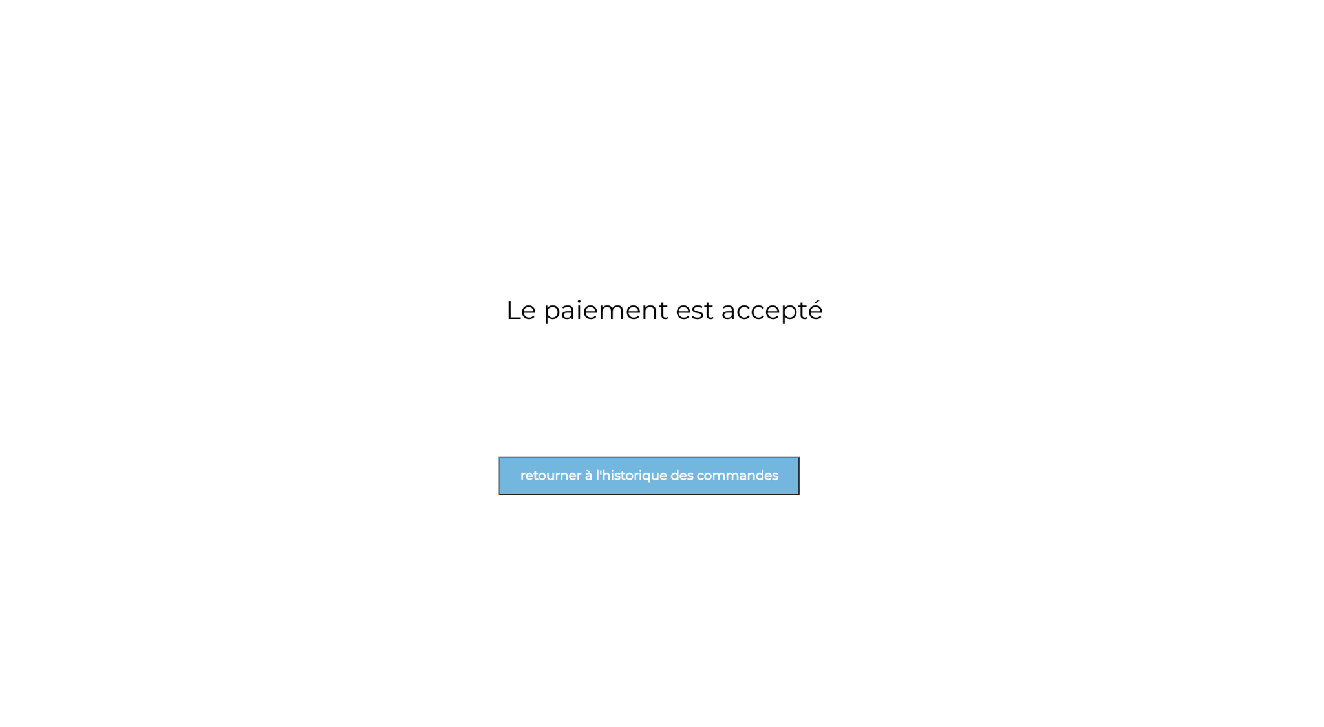
Page de paiement accepté
Nolan Tessier

Slide 30
PROCESSUS
Ici vous insérez les STORYBOARDS des processus de votre site web.
INTERFACE UTILISATEUR

Slide 31
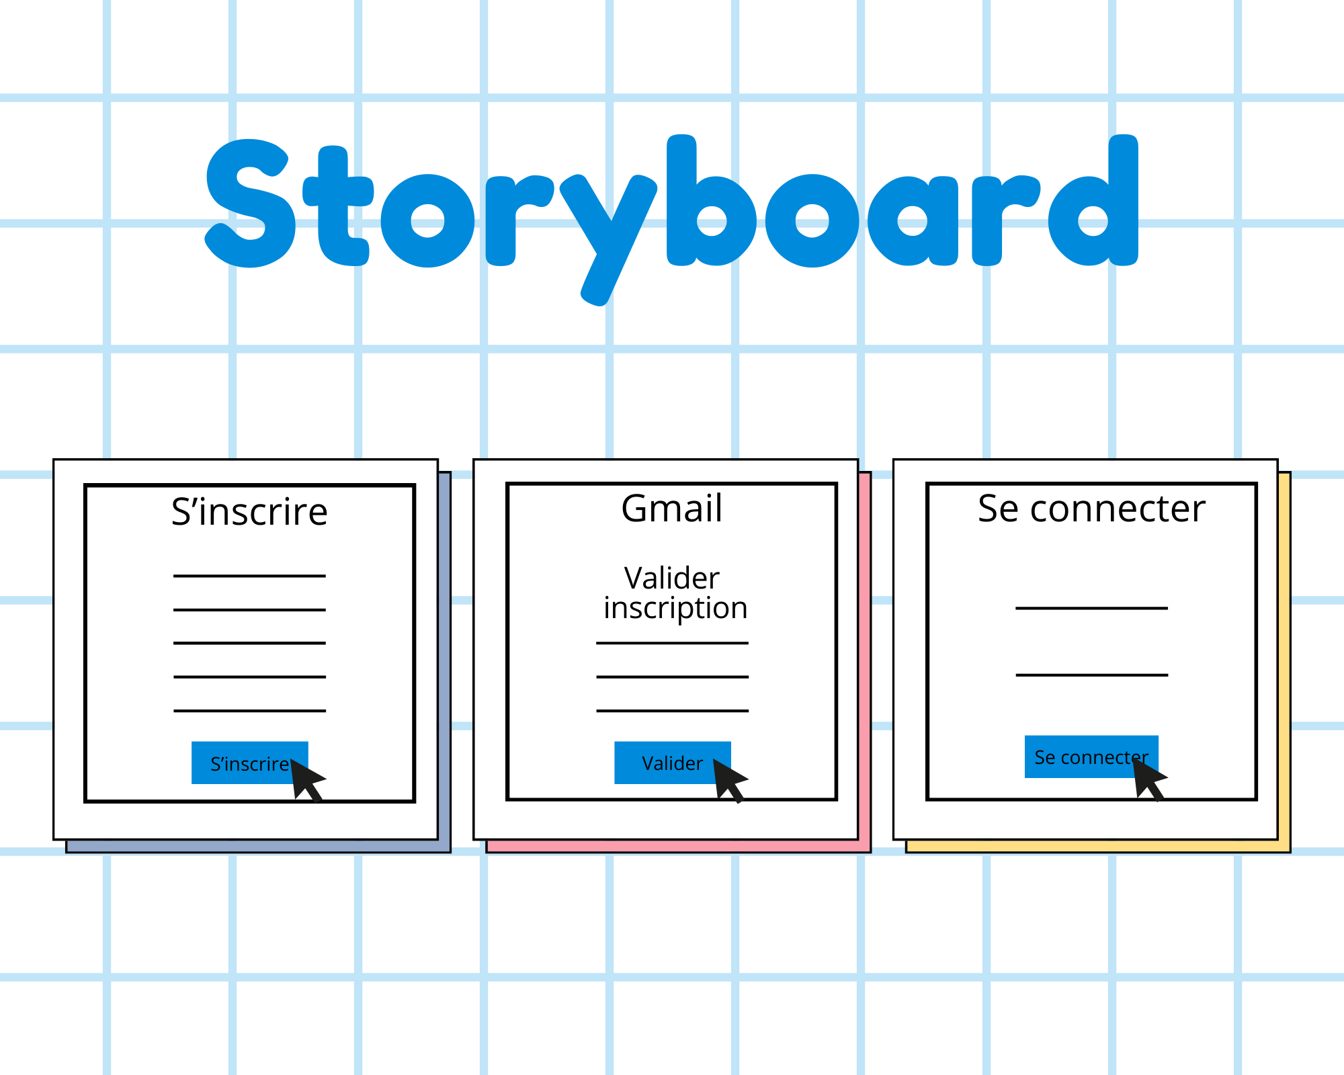
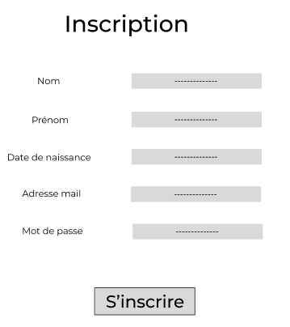
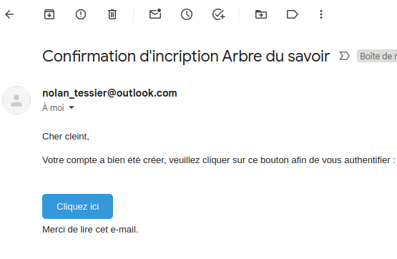
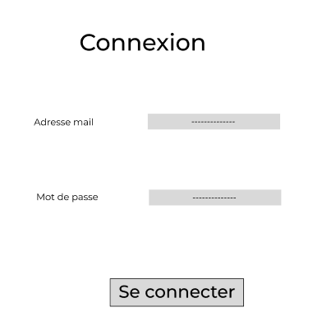
STORYBOARD Inscription du membre
L’utilisateur renseigne ses informations et clique sur le bouton s’inscrire
L’utilisateur un mail de confimation et un bouton qui le dirigera vers la page de connexion
L’utilisateur renseigne son mail et son mot de passe afin de s’authentifier

Slide 32
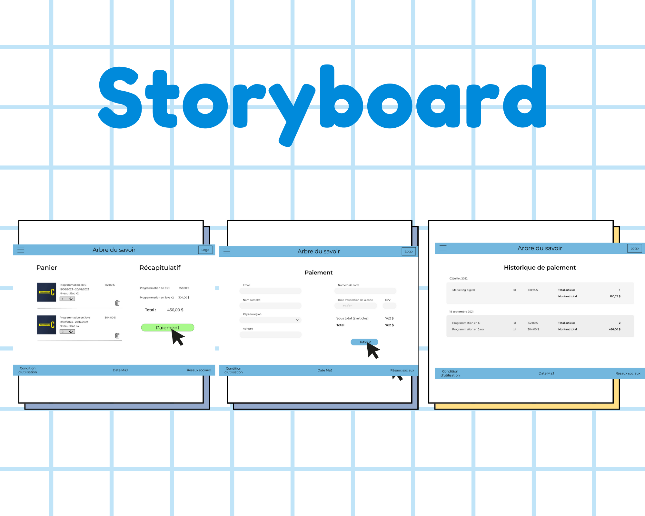
STORYBOARD Achat de produit et paiement en ligne
L’utilisateur clique sur le bouton “Paiement” pour procéder au paiement du panier, il est redirigé vers la page de paiement.
L’utilisateur renseigne ses coordonnées bancaires et procède au paiement, il est ensuite redirigé vers la page historique des commandes.
L’utilisateur peut visualiser ses commandes passées.

Slide 33
NAVIGATION
Ici vous insérez le DIAGRAMME DE NAVIGATION des fenêtres de votre site web.
INTERFACE UTILISATEUR

Slide 34
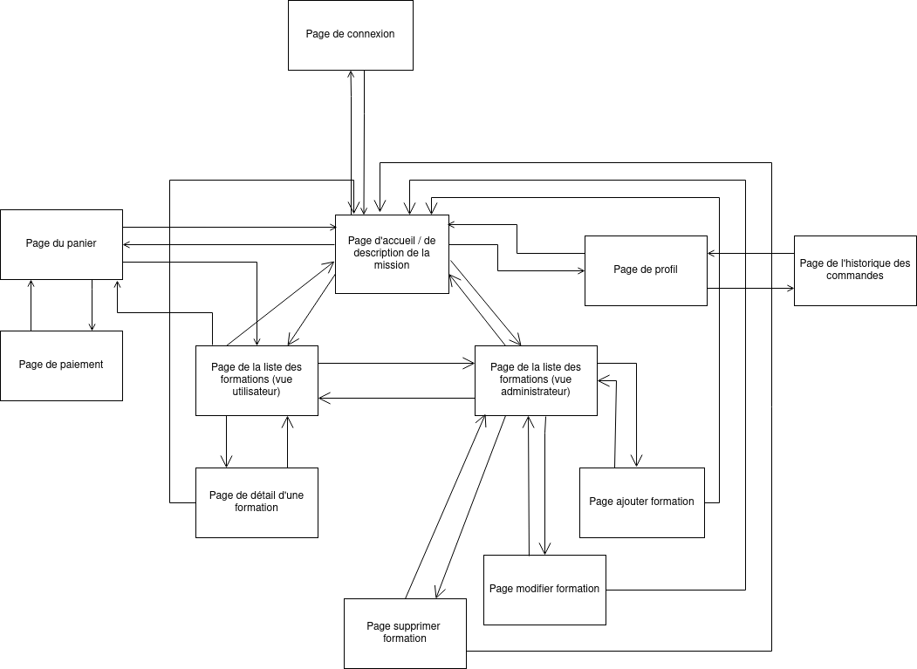
DIAGRAMME de NAVIGATION

Slide 35
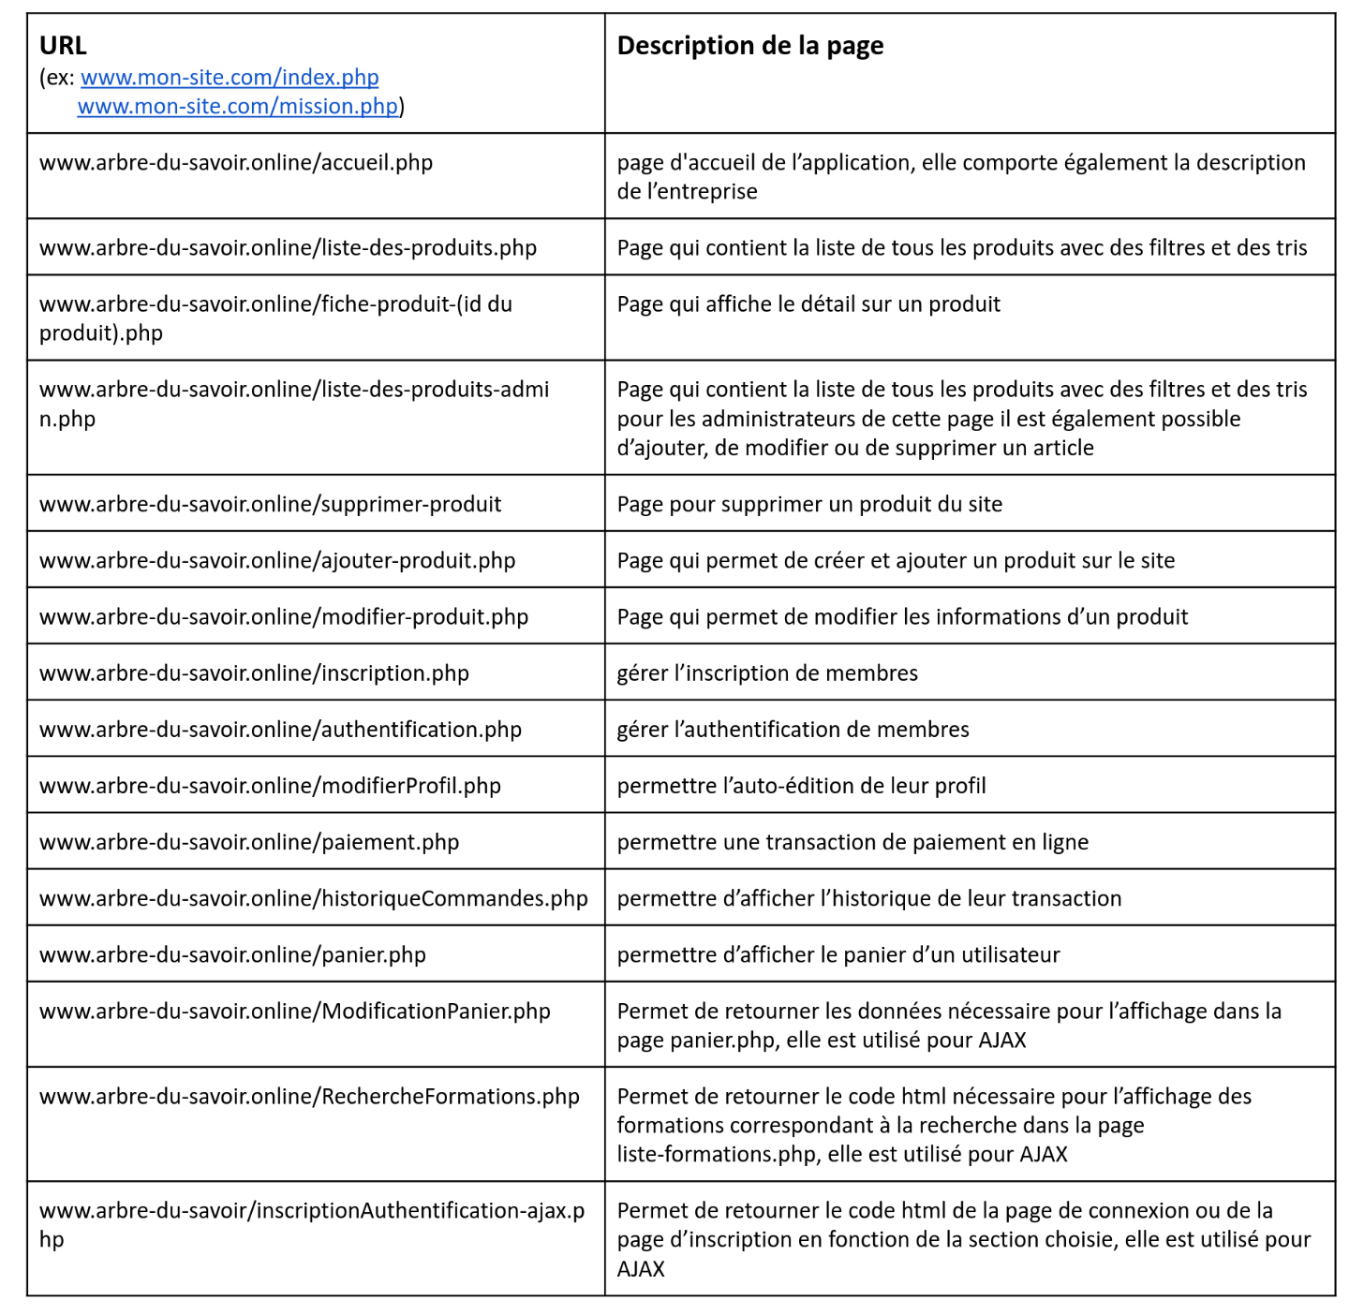
PLAN des URLs de tout le SITE

Slide 36
WEB DYNAMIQUE
Ici vous insérez les FICHES AJAX implémentées dans votre site web.
INTERFACE UTILISATEUR

Slide 37
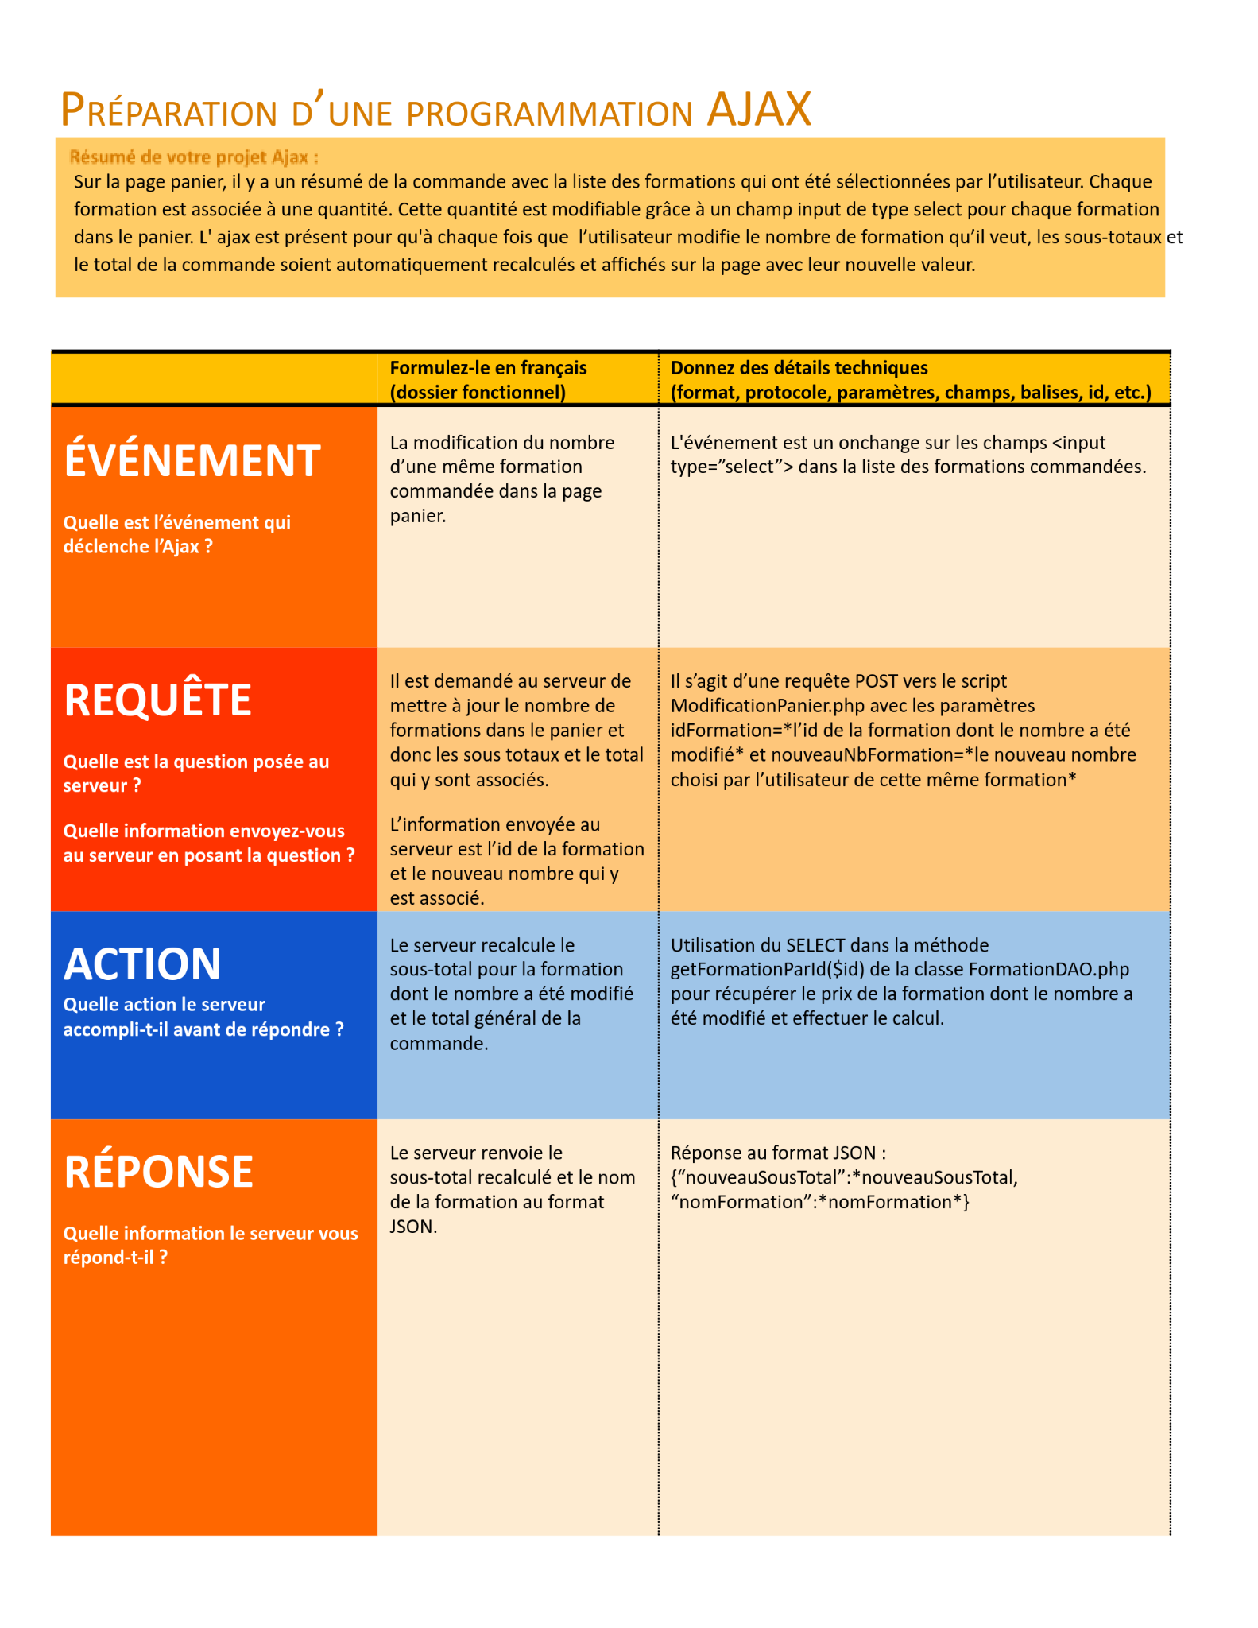
Modification panier
Mathilde Burgevin

Slide 38
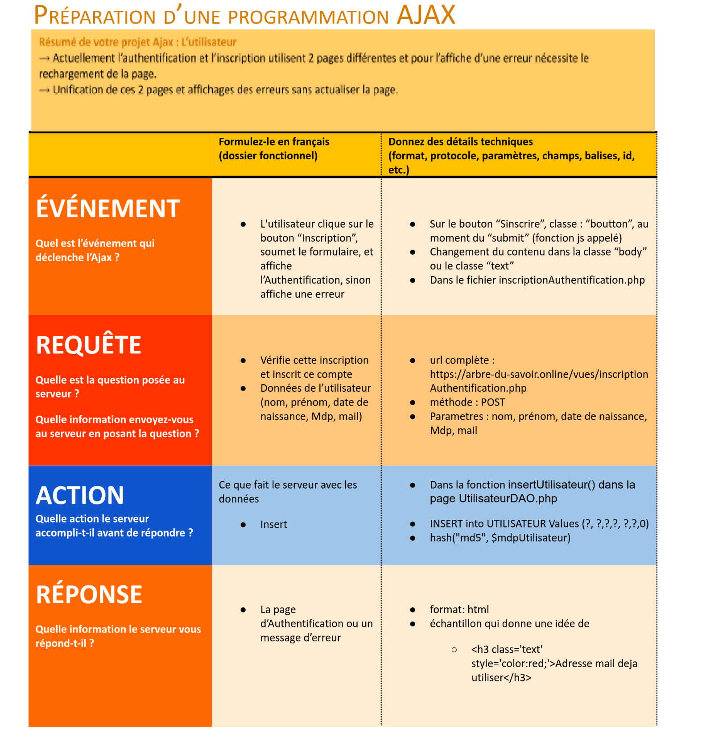
Authentification et Inscription
Loris Hourriere

Slide 39
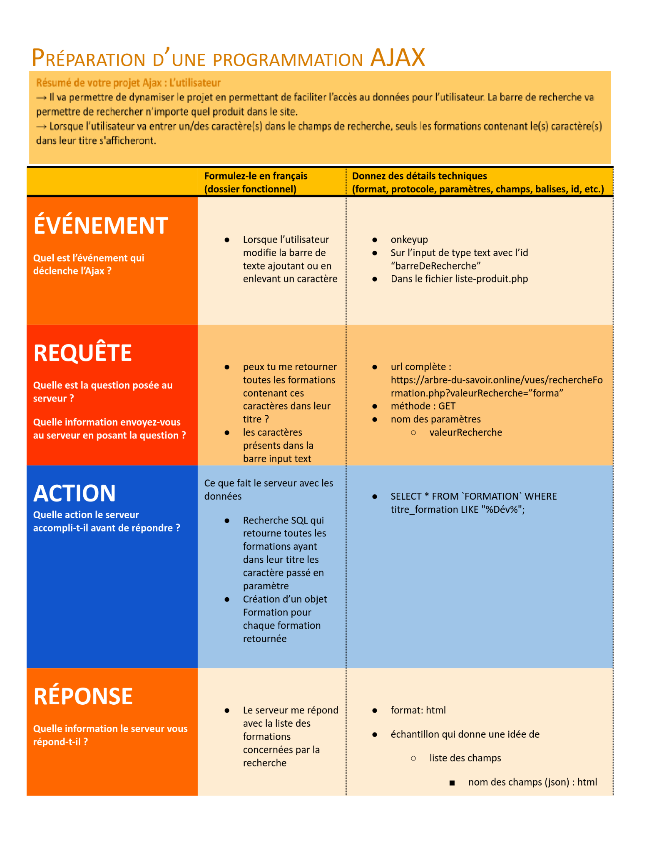
Barre de recherche
Nolan Tessier

